Slide 1

Time, Clocks, and
the Ordering of Events
in a Distributed System
1951586 李朝义 1952894徐道晟
1951103董楚阳 1953871 邓泉 1954131顾洪州
延时符

Slide 2
目 录
CONTENTS
PART 01
论文核心思想小结
Brief Summary of the Thesis
PART 02
论文缺陷不足及改进方法
Shortages & Improvements of the Thesis
PART 03
个人收获
Personal Gains
延时符

Slide 3
论文核心思想小结
Brief Summary of the Thesis
延时符

Slide 4

论文核心思想小结
1. “Happened Before”关系“->”
文章提出了"happened before"的概念，基于它定义了分布式系统中事件的偏序关系(partial ordering)，并给出一个分布式算法将其扩展到对于整个分布式系统中所有事件的全序关系。
2. 偏序关系
对于偏序关系，文章将事件发生的先后关系与物理时钟分离，定义了"→"关系，同时引入逻辑时钟来描述事件发生的时间，作者从"→"定义出发，提出满足Clock Condition的条件以及确保系统逻辑时钟满足该条件的步骤。
3. 偏序关系扩展为全序关系算法 基于上述定义，作者提出了将基于"happened before"的偏序关系扩展为所有事件的全序关系的算法，算法由5个规则定义，需要借助有限状态机实现。
4. 异常事件的解决方案
对于异常事件，作者提出了两种解决方案，并引入物理时间证明了方法二可以避免异常行为。
延时符

Slide 5
论文缺陷不足及改进方法
Shortages & Improvements of the Thesis
延时符

Slide 6
论文缺陷不足及改进方法
缺陷和改进方法（李朝义）
不足之处
论文中提出的分布式算法需要所有进程的参与，每个进程都知道其他进程的命令，所以其中任何一个进程的故障都会使整个系统停止运行。
对于故障的进程，将其分为三种可能：
进程即将获取资源，那么每个进程的请求队列的头部都是该进程获取资源的命令，其他进程无法获取资源；
进程已经获取资源，此时资源被占有，而故障进程也因为故障不能释放资源，所以其他进程无法获取资源；
进程未获取资源或不获取资源，此时对于故障进程已经发送过ACK的命令能够正常运行，而对于未回复或者新的请求命令，因为未收到故障进程的至少一个满足条件的消息，该命令也始终无法执行。
延时符
Notes:
针对缺陷中的三种潜在情况，我们提出了以下解决方案： （1）每个进程增加一张进程表，表中记录进程的标识和状态（正常或异常）,表中的每一项可以对应一个二元组<Pi,Wi>，发送请求命令的进程会忽略处于异常状态进程的ACK。
（2）引入物理时间以及最大消息响应间隔T，设消息的实际响应时间为t。
（3）当一个进程Pi发送请求命令时，如果其他任一进程Pj∈P1,P2,...,Pi-1,Pi+1,…,Pn在时间间隔T内没有返回ACK且不是即将获取资源的进程或正在使用资源的进程，那么可以认为进程Pj故障，进程Pi在自己的进程表中置故障进程Pj状态为异常，并通知其他进程置进程Pj状态为异常。
（4）如果一个进程Pi即将获取资源且长时间未响应，则其他进程向其发送一个询问消息，若在时间间隔T内进程Pi未响应，则认为进程Pi故障，其他进程在进程表中置进程Pi状态为异常；否则说明进程Pi未收到其它进程的ACK，且可以认为没有给进程Pi发送询问消息的某一进程Pj故障，进而进程Pi在进程表中将进程Pj的状态置为异常，同时通知其他进程置进程Pj为异常，对每一个没有发送询问消息的其他进程，进程Pi均进行上述步骤。
（5）如果一个进程Pi正在使用资源且长时间未响应，则其他进程向其发送一个询问消息，若在间隔T内进程Pi未响应，则认为进程Pi故障，其他进程在进程表中置进程Pi状态为异常后，其占有的资源即被释放，否则说明进程Pi正常。
（6）如果某一进程Pi的进程表中的某一进程Pj状态为异常，而进程Pi收到了进程Pj的请求命令或消息，则在表中置进程Pj为正常。

Slide 7
论文缺陷不足及改进方法
缺陷和改进方法（李朝义）
针对缺陷中的三种潜在情况，提出了以下解决方案：
（1）每个进程增加一张进程表，表中记录进程的标识和状态（正常或异常）,表中的每一项可以对应一个二元组<Pi,Wi>，发送请求命令的进程会忽略处于异常状态进程的ACK。
（2）引入物理时间以及最大消息响应间隔T，设消息的实际响应时间为t。
（3）当一个进程Pi发送请求命令时，如果其他任一进程Pj∈P1,P2,...,Pi-1,Pi+1,…,Pn在时间间隔T内没有返回ACK且不是即将获取资源的进程或正在使用资源的进程，那么可以认为进程Pj故障，进程Pi在自己的进程表中置故障进程Pj状态为异常，并通知其他进程置进程Pj状态为异常。
（4）如果一个进程Pi即将获取资源且长时间未响应，则其他进程向其发送一个询问消息，若在时间间隔T内进程Pi未响应，则认为进程Pi故障，其他进程在进程表中置进程Pi状态为异常；否则说明进程Pi未收到其它进程的ACK，且可以认为没有给进程Pi发送询问消息的某一进程Pj故障，进而进程Pi在进程表中将进程Pj的状态置为异常，同时通知其他进程置进程Pj为异常，对每一个没有发送询问消息的其他进程，进程Pi均进行上述步骤。
（5）如果一个进程Pi正在使用资源且长时间未响应，则其他进程向其发送一个询问消息，若在间隔T内进程Pi未响应，则认为进程Pi故障，其他进程在进程表中置进程Pi状态为异常后，其占有的资源即被释放，否则说明进程Pi正常。
（6）如果某一进程Pi的进程表中的某一进程Pj状态为异常，而进程Pi收到了进程Pj的请求命令或消息，则在表中置进程Pj为正常。
延时符
Notes:
针对缺陷中的三种潜在情况，我们提出了以下解决方案： （1）每个进程增加一张进程表，表中记录进程的标识和状态（正常或异常）,表中的每一项可以对应一个二元组<Pi,Wi>，发送请求命令的进程会忽略处于异常状态进程的ACK。
（2）引入物理时间以及最大消息响应间隔T，设消息的实际响应时间为t。
（3）当一个进程Pi发送请求命令时，如果其他任一进程Pj∈P1,P2,...,Pi-1,Pi+1,…,Pn在时间间隔T内没有返回ACK且不是即将获取资源的进程或正在使用资源的进程，那么可以认为进程Pj故障，进程Pi在自己的进程表中置故障进程Pj状态为异常，并通知其他进程置进程Pj状态为异常。
（4）如果一个进程Pi即将获取资源且长时间未响应，则其他进程向其发送一个询问消息，若在时间间隔T内进程Pi未响应，则认为进程Pi故障，其他进程在进程表中置进程Pi状态为异常；否则说明进程Pi未收到其它进程的ACK，且可以认为没有给进程Pi发送询问消息的某一进程Pj故障，进而进程Pi在进程表中将进程Pj的状态置为异常，同时通知其他进程置进程Pj为异常，对每一个没有发送询问消息的其他进程，进程Pi均进行上述步骤。
（5）如果一个进程Pi正在使用资源且长时间未响应，则其他进程向其发送一个询问消息，若在间隔T内进程Pi未响应，则认为进程Pi故障，其他进程在进程表中置进程Pi状态为异常后，其占有的资源即被释放，否则说明进程Pi正常。
（6）如果某一进程Pi的进程表中的某一进程Pj状态为异常，而进程Pi收到了进程Pj的请求命令或消息，则在表中置进程Pj为正常。

Slide 8
论文缺陷不足及改进方法
不足和改进方法（董楚阳）
不足之处：本文并未关注分布式系统中的错误处理问题，本文所提出的分布式算法需要所有进程都必须参与其中，同时进程必须要了解所有其他进程产生的命令，因此只要有一个进程出错，都会使得其他进程无法执行状态机命令，从而导致系统运行停滞。
改进方法：在缺少可信任的中央节点和通道的情况下，分布在网络中的各个节点如何达成共识，不因错误进程的出现而停止执行，实现整个系统的可靠性，是分布式系统所要解决的一个基本问题。事实上，这一问题已经被本论文的作者Lamport提出，并将其形象化为拜占庭将军问题。
该问题的描述如下： 一个发令将军向他的n-1个下属将军发送命令，使得： IC1.所有忠诚的下属将军都遵守相同的命令； IC2.如果发令将军是忠诚的，那么每个忠诚的下属将军必须遵守他发出的命令。 在这里，发令将军发送命令的行为就代表某个申请访问资源的节点向其他节点发送申请消息的行为，所有忠诚的下属将军指的是正常的节点，忠诚的发令将军会发送正常的申请消息；相对的，下属将军中的叛徒指代产生错误的节点，而发令将军中的叛徒会发送错误的申请消息。
延时符

Slide 9
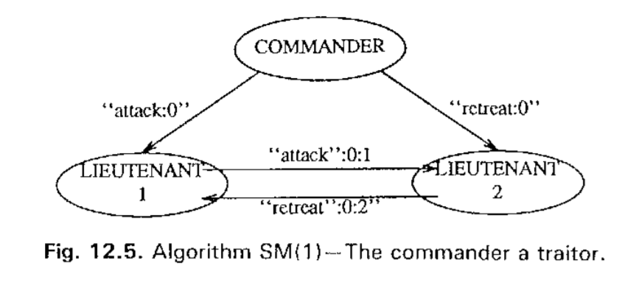
论文缺陷不足及改进方法
为了达成这两个目标，有效的算法之一是口头消息（Oral Message Algorithm）OM(m)算法，发令者按照这个算法向m-1个下属发送命令。算法描述如下： (1)发令者发送他的值给每个下属； (2)对于任意i，Vi代表下属i从发令者处收到的值，如果没有收到则采用RETREAT。下属i扮演算法OM(m-1)中的发令者，并采用该算法将值Vi发送给其余的n-2个下属； (3)对于任意i以及任意的j!=i，让Vj代表下属i在步骤2中(使用算法OM(m-1))从下属j处收到的值，如果他没有收到这样的值，就采用RETREAT。下属i采用函数majority(V1, V2,…,Vn-1)的值。
可以证明，当将军中的叛徒数量为m时，对于3m+1或者更多将军，OM(m)能够解决拜占庭将军问题。
延时符

Slide 10
论文缺陷不足及改进方法
缺陷和改进方法（徐道晟）
缺陷：
这篇文章中考虑的是一种相对比较理想化的模型，没有考虑容错，即进程故障、失效的情况。在这个系统中，由于需要所有进程参与才能确定分布式系统中的事件序，只要有一个进程出错，整个系统都会失效。
改进方法：
由本文引申，一个可靠的计算机系统需要能够处理系统组件的失效。一个失效的组件可能会表现为发送错误的信息，或者因组件故障不发出信息等行为。这种类型的失效问题被称为拜占庭将军问题。处理拜占庭问题的一种常见算法是书面协议算法SM(m)，让每位将军发送不可伪造的签名消息。 书面协议算法在假设A1-A3的基础上添加如下假设： A4 (a) 忠诚将军的签名不能被伪造，并且任何针对他签名消息的篡改都能被检测到; (b) 任何将军都可以验证将军签名的真实性;
在算法中，司令官发送一个签名的命令给他的每个副官。然后，每个副官添加他的签名到命令上，并发送给其他副官，收到命令的副官再添加他的签名发送给其他副官…
延时符

Slide 11
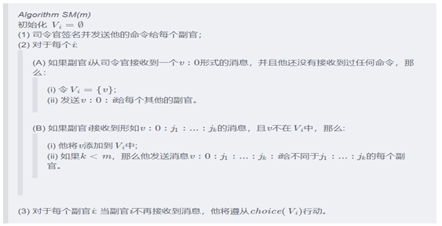
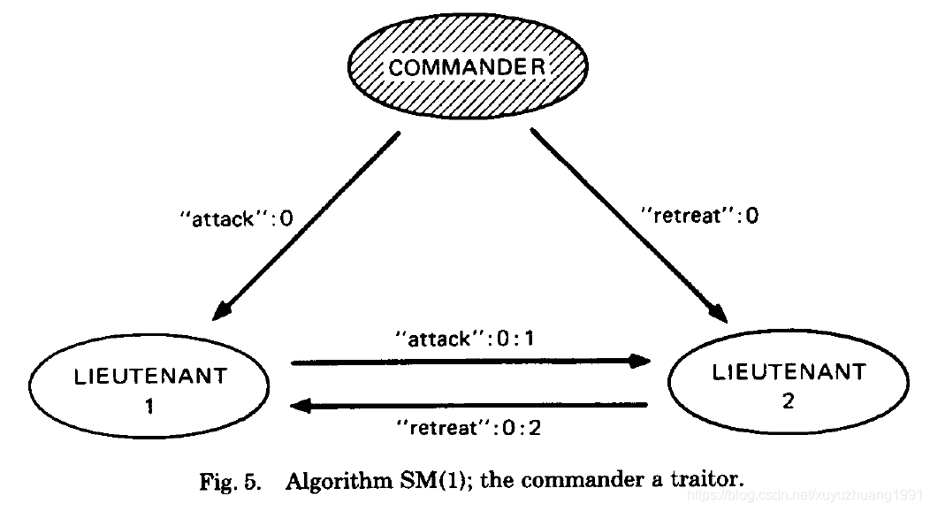
论文缺陷不足及改进方法
令x:i指由将军i签名的命令值x,v:j:i指命令指v由将军j签名后再由将军i签名。令将军0为司令官，每个副官i维护一个命令集V i，包含他收到的被正确签名的命令值。(如果司令官是忠诚的，这个值集的元素不会超过一个)。
在右图m=1,n=3的例子中，表示了将军是叛徒时发送信息的情况，算法是满足IC1的;
当将军之间传输不能篡改的签名消息时，拜占庭将军问题的算法SM(m)，算法能够处理在n个将军中至多有m个叛徒的情况(n≥m)。
延时符

Slide 12
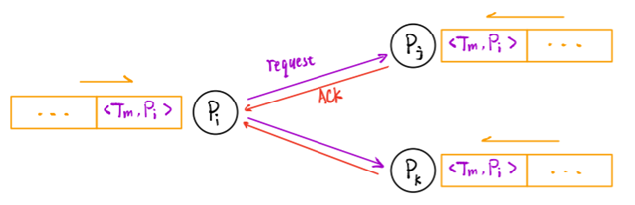
论文缺陷不足及改进方法
缺陷和改进方法（邓泉）
缺陷：
作者对于一个同步问题案例给出了将该偏序关系扩展为某种全序关系的算法，本人认为在该算法的描述中存在易使读者误解的地方。 按照原文算法（由5个规则定义）叙述，通常有以下所示的情况一：
情况一：进程Pi发送获取资源的请求
起初进程Pi发送获取资源的请求，首先在自己的请求队列中加入资源请求消息<Tm,Pi>，并将其发送给其他所有进程（规则一）；进程Pj、Pk收到消息<Tm,Pi>后将其放入各自的请求队列，并返回一个带时间戳的ACK给Pi（规则二）；此时对于Pi，毫无疑问<Tm,Pi>位于队列最前面，且已从所有其他进程收到了时间戳>Tm的ACK消息,则可以正式获取资源了（规则五）；使用完资源后依据规则三、规则四释放资源。
延时符

Slide 13
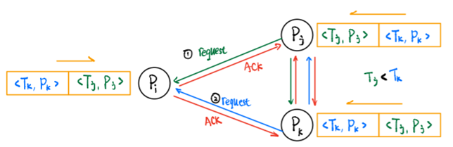
论文缺陷不足及改进方法
缺陷和改进方法（邓泉）
缺陷：
问题出现在规则五上，见以下所示的情况二：
情况二：进程Pj、Pk都发送获取资源的请求
起初进程Pj、Pk相继发送获取资源的请求（Pj发送的请求未被其他进程收到时，Pk也发出一条请求，Tj<Tk），这样Pj和Pk的请求队列中分别有了<Tj,Pj>和<Tk,Pk>。当<Tj,Pj>和<Tk,Pk>都到达了所有其他进程，不妨假设<Tj,Pj>率先到达，那么可以看到：Pj的请求队列中<Tj,Pj>排<Tk,Pk>前面，而Pk的请求队列<Tk,Pk>排<Tj,Pj>前面。 作者所指的请求队列应该就是典型IFIO的普通队列（后文“Executing a request command adds the request to the tail of the queue”更让我相信这一点），那么在上述情况下，根据规则五进程Pj、Pk都会正式获取资源，而该案例中共享资源仅有唯一一个，这就导致了冲突问题。
延时符

Slide 14
论文缺陷不足及改进方法
缺陷和改进方法（邓泉）
改进方法：
情况二：进程Pj、Pk都发送获取资源的请求
改进对” request queue”的理解，请求队列应该是一种Priority Queue优先级队列，这里对优先权的定义为：时间戳小的消息，其优先级高。例如，在上述情况二中，尽管<Tj,Pj>、<Tk,Pk>进入Pj、Pk的请求队列顺序不一致，但Tj < Tk决定了<Tj,Pj>一定排在<Tk,Pk>前面，如此一来只有Pj获取资源，运行正常。可以想见，这样的改进也同样适用于该案例中所有其他情形。
或：采用向量钟Vector Clock解决“并行发生”的关系。
延时符

Slide 15
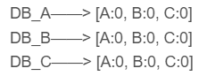
论文缺陷不足及改进方法
不足和改进方法（顾洪州）
不足：事件a和事件b实际发生的先后顺序无法仅仅通过比较C(a)和C(b)来决定，因为作者的逻辑时钟算法可以保证(a->b)->( C(a)<C(b) )，但是不能保证( C(a)<C(b) )->(a->b)）。
解决方法：可以维护一组版本号，假设数据需要存放3份，那么版本号维度就是3，从0开始，这样就形成了一个版本号组[A:0, B:0, C:0]，每个进程维护一个这样的数组。
·进程Pi的数组clock有如下属性：
clock[i] 是到目前为止Pi发生的事件的个数；
clock[k]是进程Pi知道的进程Pk发生的事件的个数(即Pi对Pj的认知)。
·每个进程的clock可以通过以下规则进行维护(和logical clocks算法类似)：
进程Pi每次执行一个事件之前，将clock[i]加1；
当Pi发送消息m给Pj的时候，在消息m上附着上进程Pi的向量时钟；
当接收进程Pj接收到Pi的发送的消息时，更新自己的clock[k] = max{Pj的clock[k],Pi的clock[k]}。
延时符
Notes:
针对缺陷中的三种潜在情况，我们提出了以下解决方案： （1）每个进程增加一张进程表，表中记录进程的标识和状态（正常或异常）,表中的每一项可以对应一个二元组<Pi,Wi>，发送请求命令的进程会忽略处于异常状态进程的ACK。
（2）引入物理时间以及最大消息响应间隔T，设消息的实际响应时间为t。
（3）当一个进程Pi发送请求命令时，如果其他任一进程Pj∈P1,P2,...,Pi-1,Pi+1,…,Pn在时间间隔T内没有返回ACK且不是即将获取资源的进程或正在使用资源的进程，那么可以认为进程Pj故障，进程Pi在自己的进程表中置故障进程Pj状态为异常，并通知其他进程置进程Pj状态为异常。
（4）如果一个进程Pi即将获取资源且长时间未响应，则其他进程向其发送一个询问消息，若在时间间隔T内进程Pi未响应，则认为进程Pi故障，其他进程在进程表中置进程Pi状态为异常；否则说明进程Pi未收到其它进程的ACK，且可以认为没有给进程Pi发送询问消息的某一进程Pj故障，进而进程Pi在进程表中将进程Pj的状态置为异常，同时通知其他进程置进程Pj为异常，对每一个没有发送询问消息的其他进程，进程Pi均进行上述步骤。
（5）如果一个进程Pi正在使用资源且长时间未响应，则其他进程向其发送一个询问消息，若在间隔T内进程Pi未响应，则认为进程Pi故障，其他进程在进程表中置进程Pi状态为异常后，其占有的资源即被释放，否则说明进程Pi正常。
（6）如果某一进程Pi的进程表中的某一进程Pj状态为异常，而进程Pi收到了进程Pj的请求命令或消息，则在表中置进程Pj为正常。

Slide 16
个人收获
Personal Gains
延时符

Slide 17
个人收获
收获
同学1（董楚阳）
1. 在分布式系统中，物理时间上的“发生在前”关系只是定义了分布式系统中事 件的一个偏序关系，而非在逻辑时钟上的一个全序关系；换言之，用户所感知到的先发生的事件在分布式系统中不一定具有优先的发生顺序。
2.认识到Lamport提出的定义事件全序关系的算法可以用来实现任意的分布式系统，因为如果能够对输入请求进行全排序，就能够实现任何由网络互联的处理器组成的状态机。
3.认识到Lamport本文所提出的分布式算法没有考虑错误处理问题，是一种理想情况下的解决方案。
同学2（李朝义）
1. 通过阅读Lamport的这篇关于时间序列的论文，加深了对于时间和事件这两个概念的理解，全文虽然主要在讲述基于”happened before”的偏序扩展为系统的全序的算法，清晰明了的介绍了分布式系统中事件序列的定义以及重要性，背后也暗含了许多深刻的数学原理，比如附录中对于THEOREM定理的证明，同时也有着哲学含义，尤其是作者在文章中针对时间的描述，虽然很大的篇幅中没有引入物理时钟，但作者的结论和推到过程确实如此自然，就像其本该如此，可见从不同角度出发可以看到事物的不同面。
延时符

Slide 18
个人收获
收获
同学3（徐道晟）
1.在读了大牛Lamport这篇被誉为分布式领域开山之作的论文后，我的收获主要有以下几点：文章递进地解释了偏序与全序的作用，创新地提出用数学语言的思维（逻辑时钟系统）将分布式系统中杂乱无章的事件全序化；由于物理时钟本身会存在偏差，作者又给出了物理时钟同步算法和关于物理时钟同步的定理。虽然本文是一种很理想化的模型，没有考虑容错（进程fail），但是对分布式领域研究的启发是意义重大的。
同学4（顾洪州）
1.Lamport自身对相对论颇有造诣，因此其论文描述的分布式系统的时序问题与狭义相对论息息相关。在物理时空中，信息是通过光速传播的，而在分布式系统中，信息是通过网络传播的；在物理时空中，不同参照系下的观察者可能对于事件顺序无法达成一致，而在分布式系统中，由于全局物理时钟无法实现，不存在进程拥有全局视角，而如果进程间的事件没有因果关系，那么就无法达成顺序上的一致性；在物理时空中，由于光速限制，观察者在观察到事件AA的时候，才确定了事件BB和AA的因果关系，那么在分布式系统中，我们同样可以通过消息传递来创造因果关系。总体来说，论文中的逻辑时钟尝试用‘通过进程间创造通信以添加因果关系’的方式来对分布式中的事件顺序做描述。此外，加入另外一个条件也就是判断两个进程号的大小，可以使整个事件集合变成一种全序关系。论文最后还借助了物理时钟来强化关系，但是物理时钟也需要遵循狭义相对论，所以本质上也是偏序，只是在伽利略变换中近似于全局序。
延时符

Slide 19
个人收获
收获
同学5（邓泉）
1.我认识到了序在分布式系统的重要性，递进理解了偏序与全序的作用，跟随Lamport在偏序的关系中将因果与并发的概念深入进行了分析。 2. 文章给出一些启示性的算法与解决方案在以及被大量借鉴。后来产生的一些定义与问题，如线性一致性，顺序一致性，因果一致性等没有直接指出，但文章已经讨论和提及相关的概念，相信本文对其中的影响也是深远的。 3. 论文背后包含了极其深刻的数学和哲学含义，可以将其推广到整个宇宙，触发了我重新审视时间和事件这两个概念。
延时符

Slide 20


